Slide 1
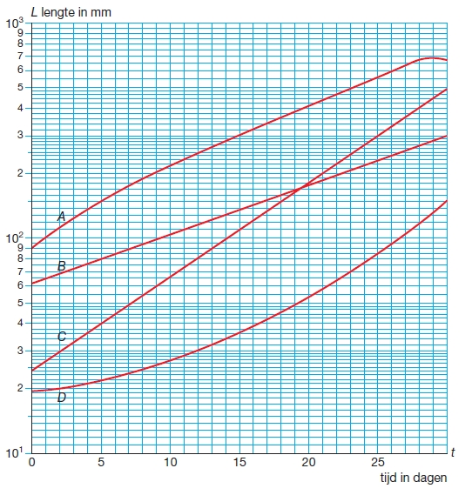
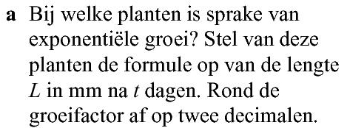
Opgave 71
De grafieken van B en C zijn rechte lijnen,
dus bij de planten B en C is er sprake van exponentiële groei.
Voor plant B:
stel
$$L_{B}=$$
$$b∙g^{t}$$
$$30$$
Lees twee punten, voldoende gespreid, af uit de grafiek:
dus
$$L_{B}=b∙{1,0542…}^{t}$$
$$t=5 geeft L_{B}=80$$
$$\frac{300}{80}$$
geeft
$$80=$$
$$b∙{1,0542…}^{5}$$
$$g_{25 dagen}=$$
$$=3,75$$
door
$$t=5 en L_{B}=80$$
$$t=30 geeft L_{B}=300$$
$$b=\frac{80}{{1,0542…}^{5}}$$
$$=61,4…$$
$$g_{dag}=$$
$${3,75}^{\frac{1}{25}}$$
$$=1,0542…$$
Dus
$$L_{B}=$$
$$61∙{1,05}^{t}$$

Slide 2
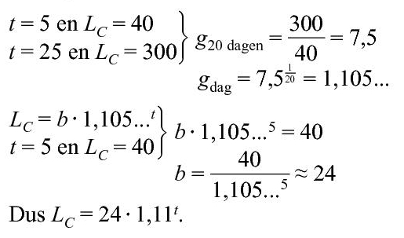
Opgave 71
Voor plant C:
stel
$$L_{C}=$$
$$b∙g^{t}$$

Slide 3
Opgave 71
Zie grafiek, zwarte kleur
$$F$$
$50 mm$.
$$E$$
Omdat de groeifactor van plant F gelijk is aan die van plant B zijn de lijnen evenwijdig
Lijn F gaat door $(10, 50)$ en is evenwijdig met lijn B
Zie grafiek, oranje kleur

